Slide 1
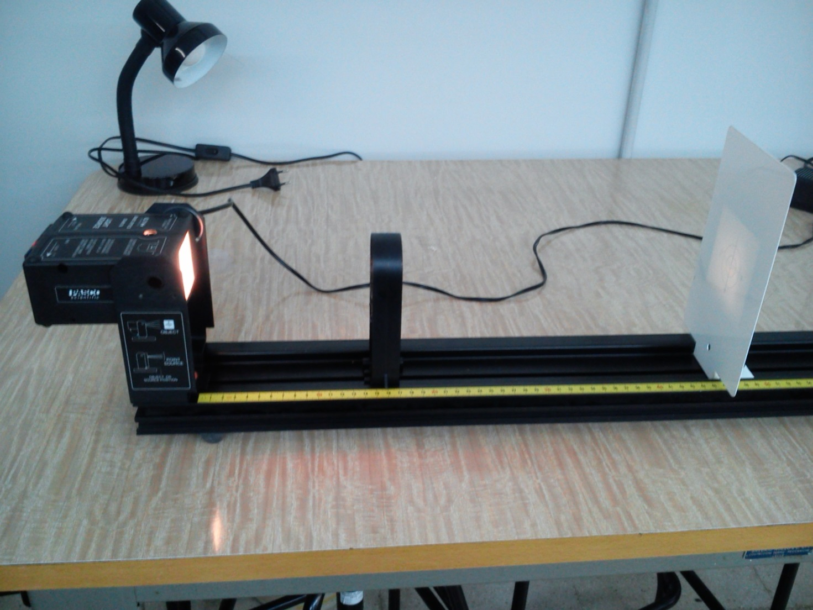
Lente convergente e legge dei punti coniugati in laboratorio

Slide 2
Scopi (in generale)
Un’attività di laboratorio può avere gli scopi più svariati; conoscere lo scopo o gli scopi è fondamentale per poter svolgere bene l’attività.
Si può studiare un fenomeno, ma anche imparare a usare degli strumenti di misura, o costruirli o tararli.
Con una lente potremmo
effettuare un percorso di scoperta (come funziona la lente? riesco ad arrivare alla legge dei punti coniugati, senza conoscerla prima?)
eseguire delle misure ( conosco tutte le leggi e voglio determinare la distanza focale della lente, o l’indice di rifrazione del mezzo di cui è composta: cosa devo misurare?)
Voglio sperimentare un nuovo metodo o strumento di misura per estendere o migliorare le mie conoscenze (nel nostro caso potremmo usare la parallasse per localizzare le immagini virtuali)
So che esistono le «aberrazioni» e m propongo di vedere come si presentano sulla mia lente
………

Slide 3
Gli scopi della nostra esperienza
Nel nostro caso esploriamo
- un fenomeno già conosciuto, la formazione di immagini attraverso una lente convergente,
-che si esprime matematicamente con una legge che conosciamo
- con strumenti appositamente assemblati.
Perciò apparentemente non dobbiamo scoprire né costruire niente.
Questo può sembrare poco stimolante, ma il lavoro di laboratorio riserva sempre delle sorprese stimolanti, se viene svolto con attenzione.

Slide 4
La teoria conosciuta
Dalla legge di Snell nel passaggio tra due mezzi trasparenti diversi separati da una superficie piana (diottro piano)
applicata sia ai raggi in ingresso che a quelli in uscita su 2 diottri curvi, si osserva che raggi di luce paralleli che entrano vicino all’asse convergono in 2 fuochi
Le immagini grafiche sono prese da (o riconducibili a) Wikipedia, se non diversamente specificato

Slide 5
e se d è piccolo rispetto a R₁ e R₂, si ha la condizione di lente sottile e f con buona approssimazione è dato da:
Questa formula ci assicura che la distanza focale è la stessa, qualunque sia il verso da cui entrano i raggi (scambiando R1 e R2 f non cambia in modulo)

Slide 6
Sappiamo anche che
-il percorso dei raggi di luce è indipendente dal verso, perciò raggi di luce che entrano nella lente proveniendo dal fuoco emergono dalla lente come raggi paralleli all’asse.
-Un raggio che attraversa la lente nel centro poiché incontra le superfici della lente come parallele ( sempre vero acon buona approssimazione) ne emerge non deviato
Questo ci consente di concentrarci sui 3 raggi «principali»,, nello studio della formazione delle immagini

Slide 7
oppure su 2 di questi, come nella pagina seguente, ricavata da un libro di testo (Amaldi)
La dimostrazione della formula si ottiene applicando i teoremi noti sulla similitudine dei triangoli e da questi si ricava anche il rapporto tra la misura dell’immagine e quella dell’oggetto, l’ingrandimento
i/o=q/p

Slide 8
La legge dimostrata usando la figura precedente per una lente convergente e con p> f , cioè sistemando l’oggetto ad una distanza dalla lente maggiore della distanza focale, si dimostra che vale nella stessa forma anche per p<f, cioè quando l’oggetto si trova tra il fuoco e la lente

Slide 9
Quando la lente è divergente, purché si consideri che f <0

Slide 10
Il nostro dispositivo sperimentale:
Oggetto Lente schermo

Slide 11
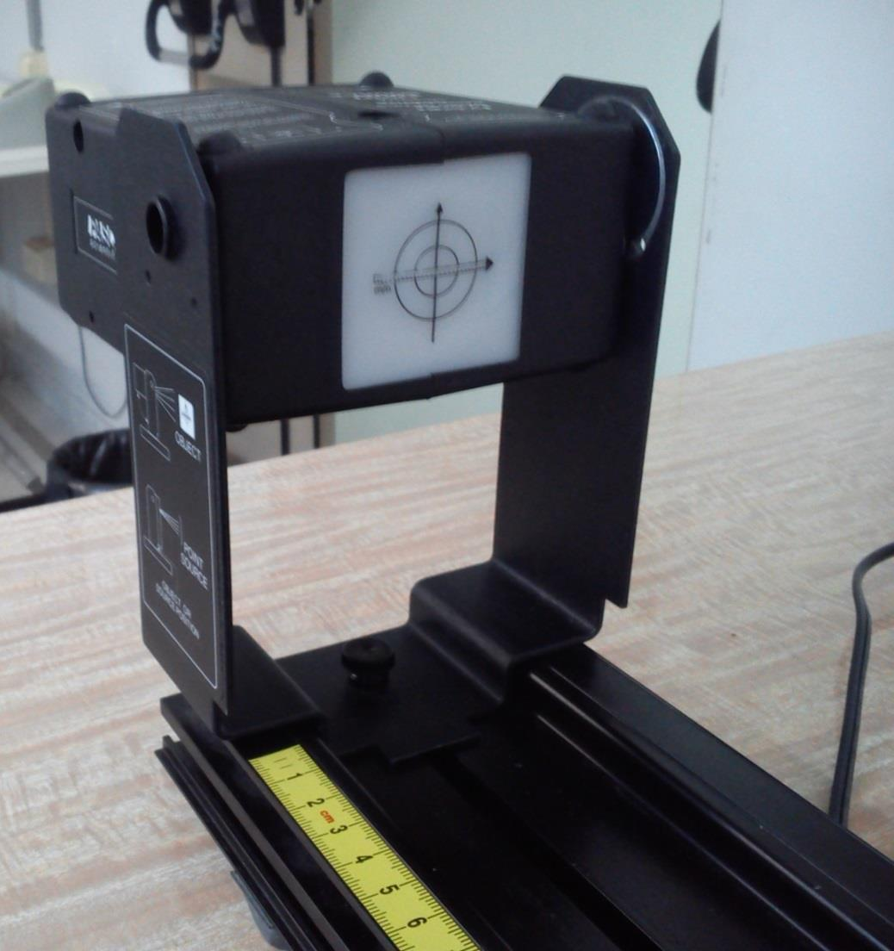

Slide 12
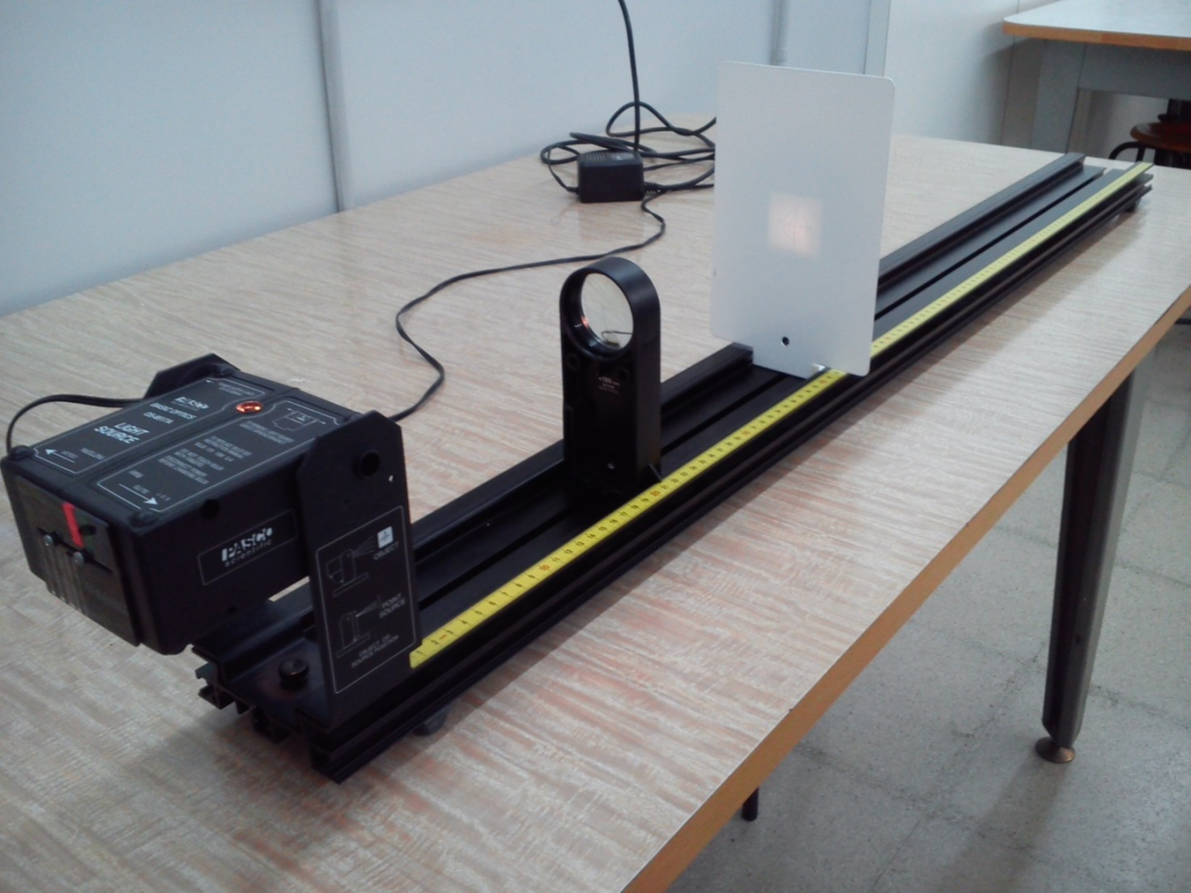
La lente e lo schermo

Slide 13
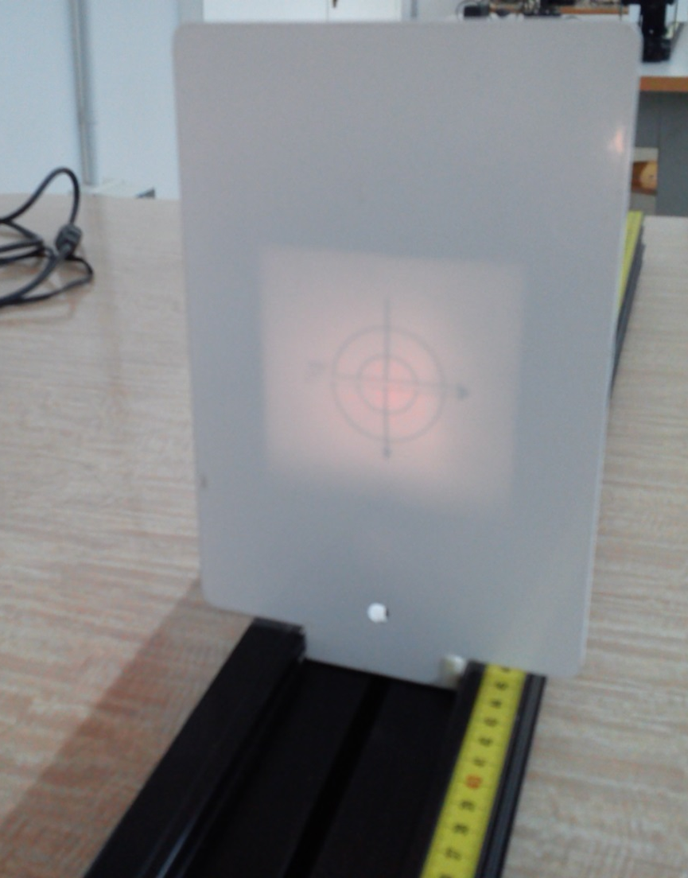
L’immagine «raccolta» sullo schermo

Slide 14
L’esperienza e gli scopi
Conosciamo la legge e abbiamo a disposizione un’attrezzatura “ad hoc”.
Ci proponiamo di :
<<<< Raccogliere e elaborare dati per verificare che per la lente che ci è stata data vale la legge dei punti coniugati >>>
<<<< Determinare f e verificare se, entro i margini delle incertezze della misura, coincide con il valore fornito dal costruttore>>>>

Slide 15
La scheda
I Parte (l’esplorazione)
Per sfruttare al meglio la rotaia dovremmo raccoglier un buon numero di dati , il più possibile differenti tra di loro. Se facciamo qualche prova preliminare possiamo
-stabilire in quali situazioni si hanno immagini reali o, vivecersa, virtuali
-verificare se la nostra apparecchiatura ci consente di determinare la distanza di immagini reali e virtuali o no
- Decidere che cosa muovere, che cosa tenere fermo e quali dati raccogliere.

Slide 16
II Parte (la misura)
Per ogni posizione relativa lente-oggetto misuriamo con la massima cura consentita dai nostri strumenti le distanze che ci servono per gli scopi previsti
Per ogni misura possiamo provare entro quali margini di spostamento le immagini che si formano sullo schermo sono ragionevolmente nitide e da qui risalire ad una valutazione delle incertezze della misura. Anche queste vanno annotate accuratamente

Slide 17
III Parte (l’elaborazione)
Elaboriamo i dati per avere una
-conferma grafica della coerenza dei nostri dati con la legge dei punti coniugati
La legge dei punti coniugati
1/p +1/q =1/f ci suggerisce una possibile linearizzazione?
-una conferma numerica
Quali calcoli fare?
-Come inseriamo le incertezze nel grafico e nei calcoli?
Possiamo procedere in modo del tutto elementare (considerando i valori massimi e minimi dei dati ..)

Slide 18
Appendice: la localizzazione delle immagini virtuali
Solo le immagini «reali» si possono raccogliere sullo schermo che abbiamo a disposizione
Per localizzare le immagini virtuali potremo utlizzare il metodo della parallasse.
Si dispone, p. es., una matita M1 dietro la lente a distanza p< f e la si osserva attraverso la lente, la si vede ingrandita e diritta. Si dispone poi una seconda matita M2 dietro la lente a distanza qualsiasi, in modo che guardando con un solo occhio risultino allineate l’estremità di M2 che spunta dietro la lente e l’immagine di M1 attraverso la lente. Muovendo lateralmente la testa con ogni probabilità si osserverà il fenomeno della parallasse, cioè immagine di M1 e M2 non risulteranno più allineate. Se si sposta M2 fino a quando non si ha più parallasse, la posizione di M2 potrà essere considerata coincidente con la posizione dell’immagine virtuale cercata.

